Slide 1









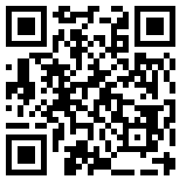
零死角玩转STM32—M4系列
基本定时器
淘宝：firestm32.taobao.com
论坛： www.chuxue123.com
扫描进入淘宝店铺

Slide 2
主讲内容
01
定时器简介
02
基本定时器功能框图讲解
参考资料:《零死角玩转STM32》
“TIM—基本定时器”章节

Slide 3
定时器简介
定时器功能 ：定时、输出比较、输入捕获、互补输出
定时器分类 ：基本定时器、通用定时器、高级定时器
定时器资源 ：429有2个高级定时器、10个通用定时器、2个基本定时器

Slide 4
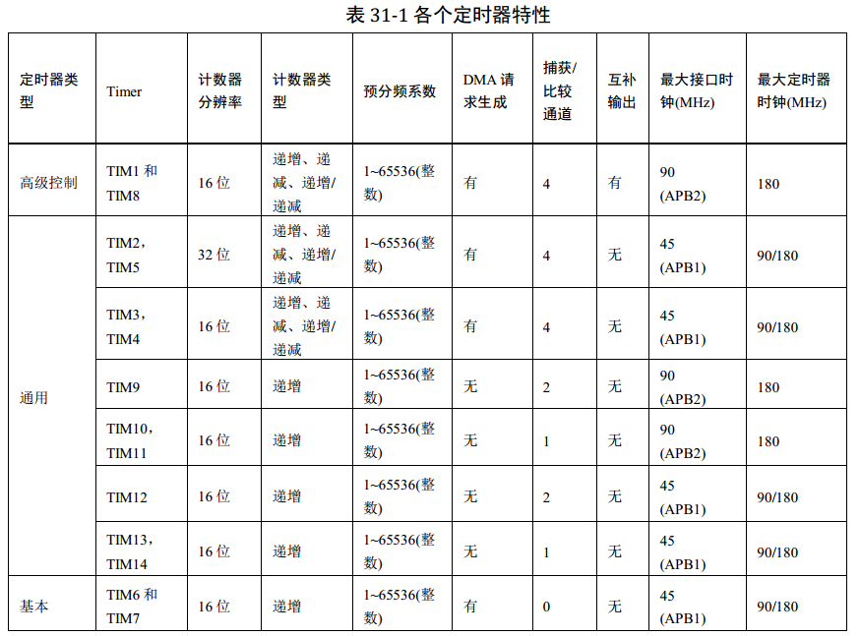
定时器简介
各个定时器特性

Slide 5
基本定时器功能框图讲解
基本定时器功能简介
1-计数器16bit，只能向上计数，只有TIM6和TIM7
2-没有外部的GPIO，是内部资源，只能用来定时
3-时钟来自PCLK1，可实现1~65536分频

Slide 6
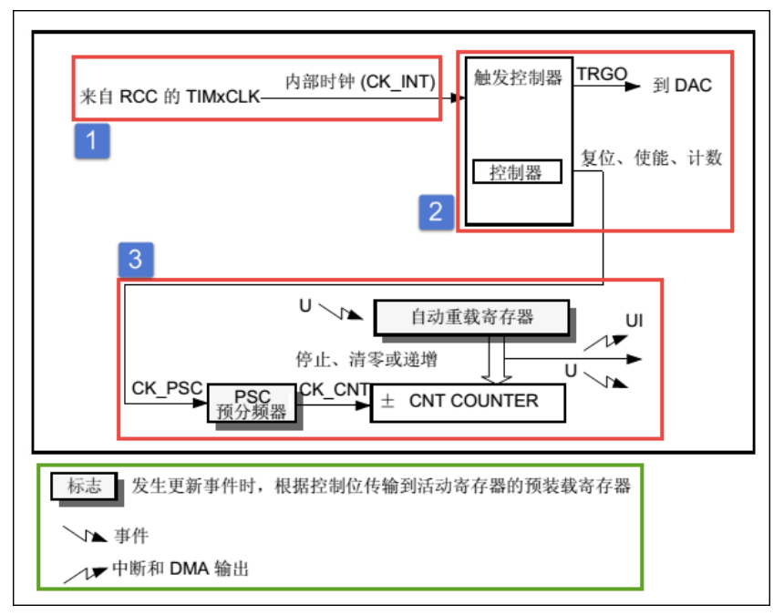
基本定时器功能框图讲解
1-时钟源
2-控制器
3-计数器
定时周期的计算

Slide 7
基本定时器功能框图讲解
时钟源
1-时钟源来自RCC的TIMx_CLK（属于内部的CK_INT）
2-TIMx_CLK等于多少呢？如何确定？
具体的查看：RCC 专用时钟配置寄存器 (RCC_DCKCFGR)

Slide 8
基本定时器功能框图讲解
控制器
1-控制器用于控制定时器的：复位、使能、计数、触发DAC
2、涉及到的寄存器为：CR1/2、DIER、EGR、SR

Slide 9
基本定时器功能框图讲解
时基（定时器的心脏）
定时器最主要的就是时基部分：包括 预分频器、计数器、自动重装载寄存器。

Slide 10
基本定时器功能框图讲解
预分频器
1-16位的预分频器TIMx_PSC对内部时钟CK_INT进行分频之后，得到计数器时钟CK_CNT=CK_PSC/PSC+1
2-计数器CNT在计数器时钟的驱动下开始计数，计数一次的时间为1/CK_CNT

Slide 11
基本定时器功能框图讲解
计数器、自动重装载寄存器
定时器使能(CEN 置 1)后，计数器 CNT在CK_CNT 驱动下向上计数，当 TIMx_CNT 值与 TIMx_ARR 的设定值相等时就自动生成事件并 TIMx_CNT 自动清零，然后自动重新开始计数，如此重复以上过程。

Slide 12
基本定时器功能框图讲解
影子寄存器
1-PSC和ARR都有影子寄存器，功能框图上有个影子
2-影子寄存器的存在起到一个缓冲的作用，用户值->寄存器->影子寄存器->起作用，如果不使用影子寄存器则用户值在写到寄存器之后则里面起作用。
ARR影子，TIMx_CR1:APRE位控制

Slide 13
基本定时器功能框图讲解
定时时间的计算
如何实现0.5S的定时

Slide 14
基本定时器功能框图讲解
定时时间的计算
1、PSC = 9000-1，定时器频率=90M/(PSC+1)=10000HZ
2、ARR = 4999，从0计数到4999，则计了5000次
3、T = 5000 / 10000 = 0.5S

Slide 15
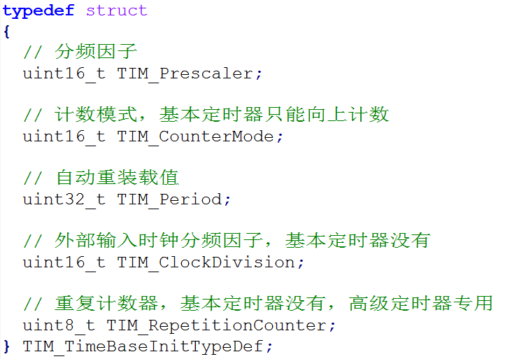
时基初始化结构体讲解
时基初始化结构体

Slide 16
零死角玩转STM32—M4系列
THANKS
论坛： www.chuxue123.com
淘宝：firestm32.taobao.com
扫描进入淘宝店铺

